Slide 1

Technische Hilfeleistung -Verkehrsunfall-
(F-TH-VU)
„Grundlagen der Fahrzeugtechnik“
Notes:
Warum ist es wichtig, sich mit der Sicherheitstechnik in Fahrzeugen zu beschäftigen?
Unkontrolliertes Arbeiten am PKW zu vermeiden
Unkontrolliertes Auslösen von Sicherheitssystemen zu verhindern
Diese Maßnahmen dienen zur Sicherheit aller am Einsatzort beteiligten Personen (Verletzte Person(-en) sowie Feuerwehrangehörige)
Warum müssen Einsatzkonzepte in der technischen Hilfeleistung am PKW überdacht werden?
Neue PKW und LKW Entwicklungen machen die Rettungsarbeiten schwieriger
Neue Sicherheitsdetails und neue Materialien variieren bei Herstellern und Baureihen
Zur Sicherheit der Rettungskräfte sind umfangreiche Kenntnisse von PKW- und LKW Konstruktionen unablässig
Neue Rettungstechniken sind erforderlich um mit der Fahrzeugentwicklung Schritt zu halten
Verbesserungen der Rettungsgeräte lassen u.a. neue Schnitttechniken zu

Slide 2
Grundlagen der Fahrzeugtechnik
Inhalt
Konstruktionsmerkmale
Sicherheitstechnischer Fahrzeugaufbau
Sicherheitssysteme im Pkw
Fahrzeugelektrik
Fahrzeugverglasung
Alternative Antriebssysteme
Informationssysteme
Fazit

Slide 3
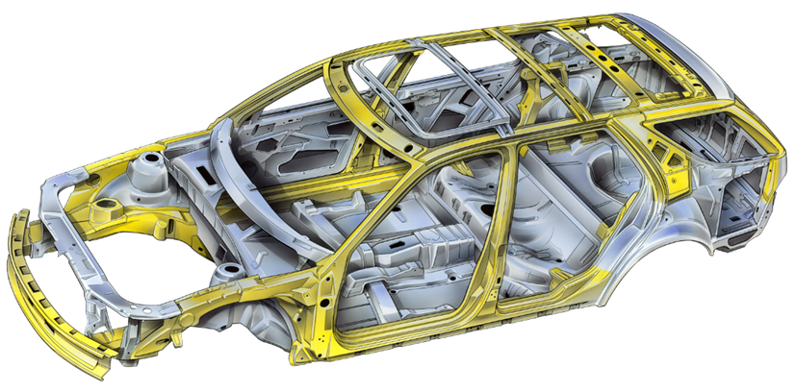
Grundlagen der Fahrzeugtechnik – Konstruktionsmerkmale –
Konstruktionsmerkmale
C-Säule
B-Säule
D-Säule
A-Säule
Beifahrerseite
Heck
Abb. 1
Front
Fahrerseite
Vorderer Längsträger
Schweller
Mitteltunnel

Slide 4
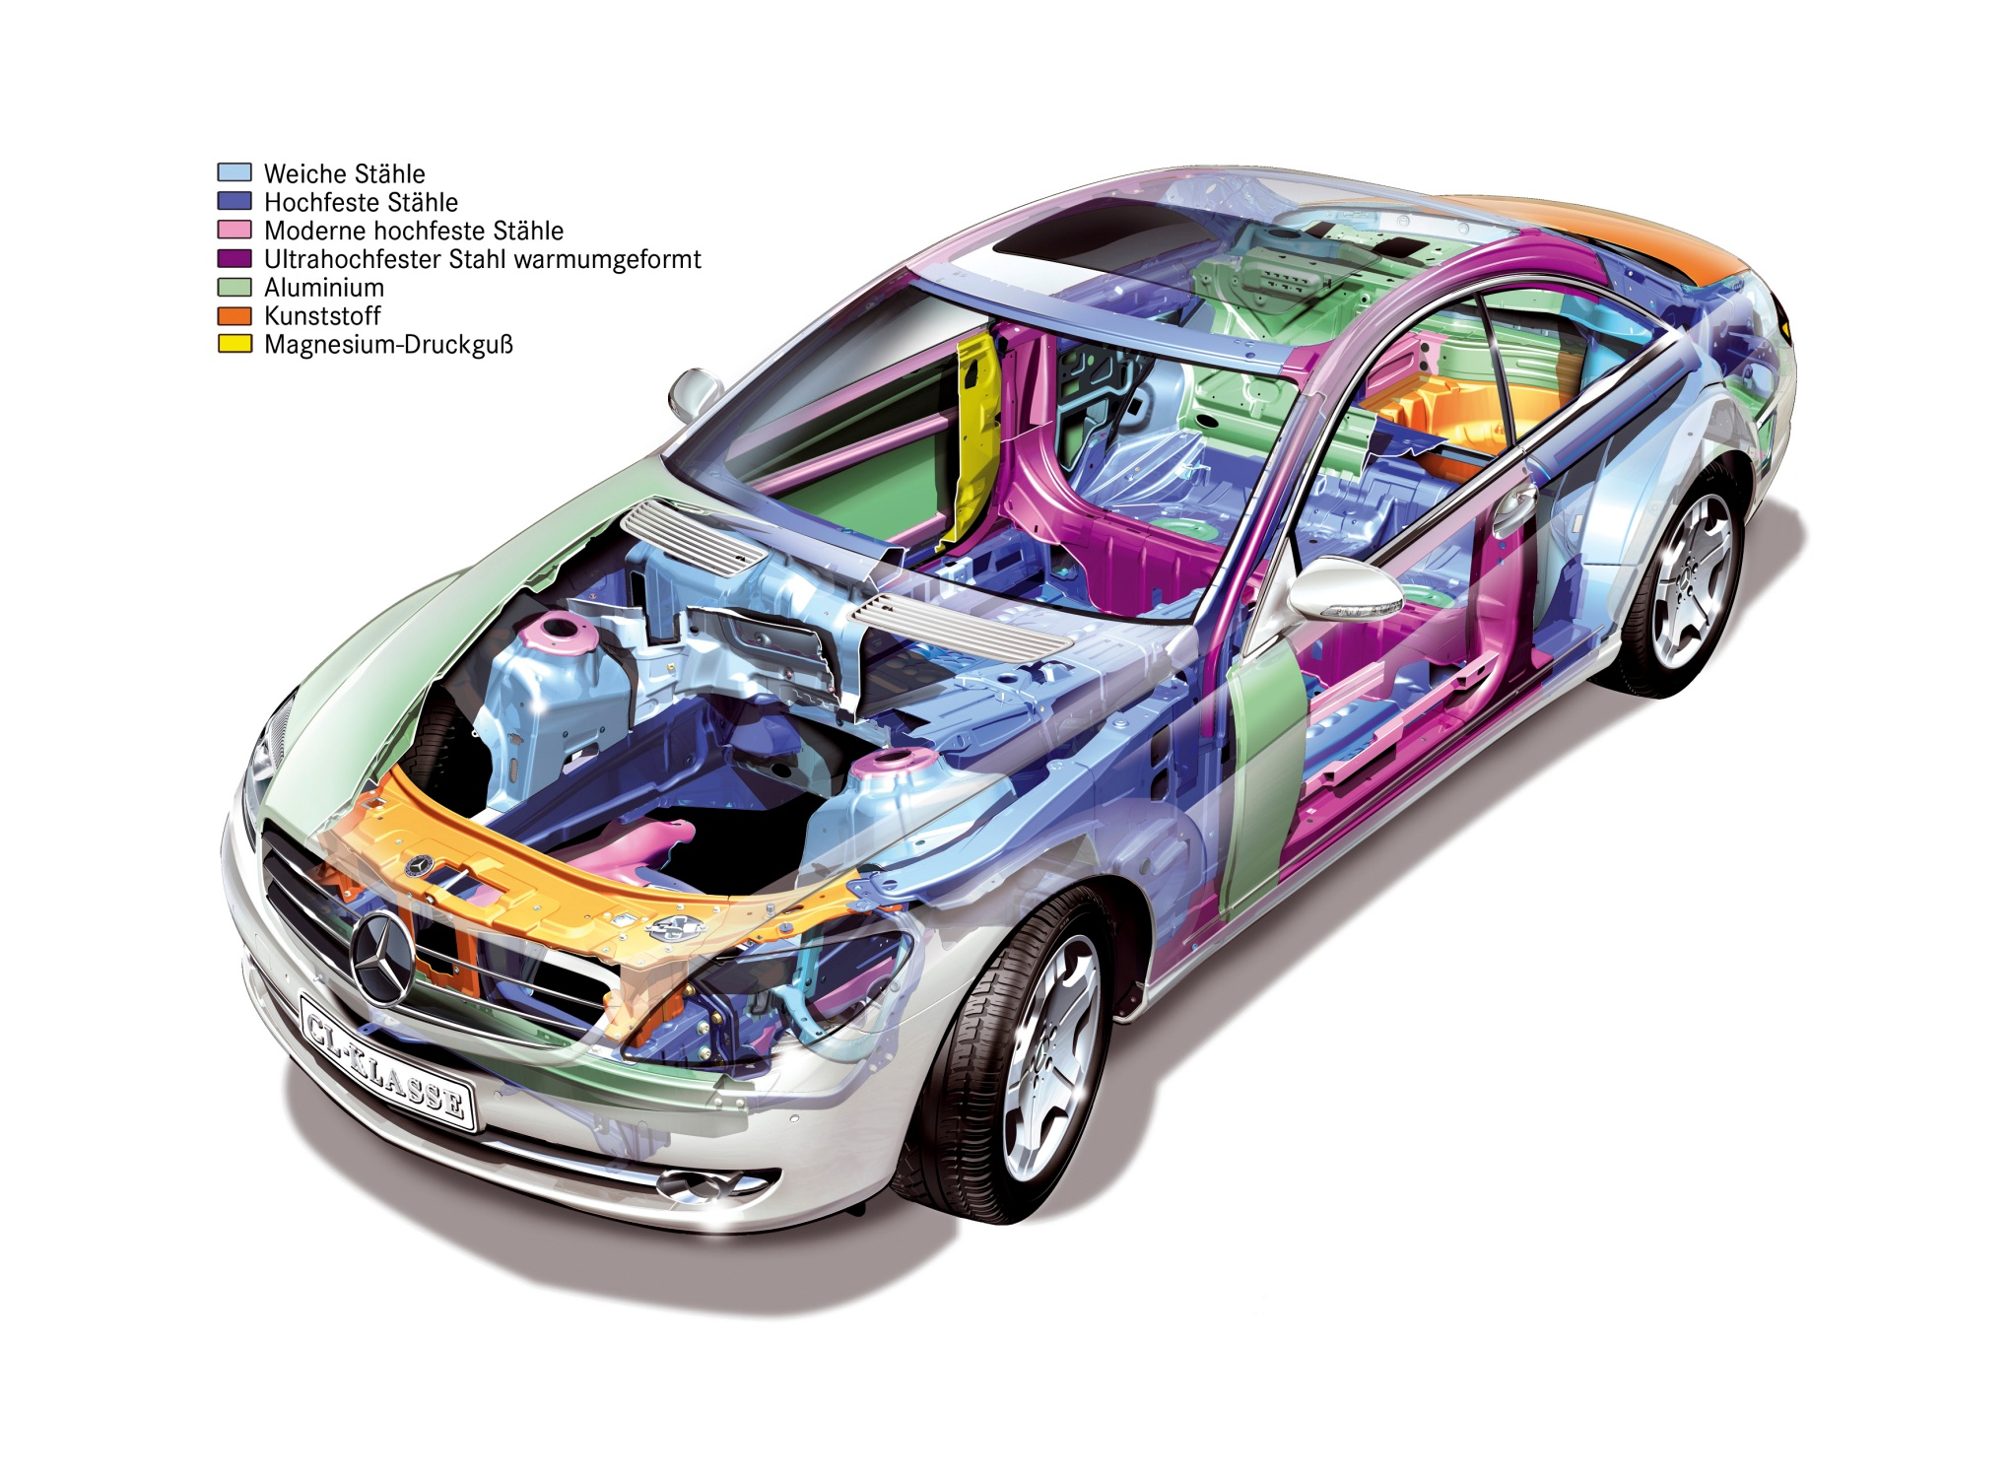

Grundlagen der Fahrzeugtechnik – Konstruktionsmerkmale –
Sicherheitstechnischer Fahrzeugaufbau
Abb. 2
Notes:
Im modernen Fahrzeugbau kommen vielfältige Materialien zum Einsatz, die sich während der Rettungsarbeiten auch unterschiedlich verhalten können!
Das Trennen von verstärkten und hochfesten Bestandteilen erfordert einen hohen Kraftaufwand, den nur sehr leistungsstarke Schneidgeräte aufbringen können. Mehrschichtige Lagen erschweren zudem das Ansetzen der
Geräte!

Slide 5
Grundlagen der Fahrzeugtechnik – Konstruktionsmerkmale –
Sicherheitstechnischer Fahrzeugaufbau
Zum Trennen der Strukturen sind hohe Kräfte erforderlich.
Für moderne B-Säulen/Schweller reicht die Öffnungsweite alter Schneidgeräte oft nicht aus.
Hoher Zeitbedarf, auch bei modernen Schneidgeräten.
Je nach Material kann die Struktur entweder komprimiert oder abgeschert werden.
Der Einsatz von z. B. Säbelsägen ist eventuell in Erwägung zu ziehen.
Notes:
Im modernen Fahrzeugbau kommen vielfältige Materialien zum Einsatz, die sich während der Rettungsarbeiten auch unterschiedlich verhalten können!
Das Trennen von verstärkten und hochfesten Bestandteilen erfordert einen hohen Kraftaufwand, den nur sehr leistungsstarke Schneidgeräte aufbringen können. Mehrschichtige Lagen erschweren zudem das Ansetzen der
Geräte!

Slide 6
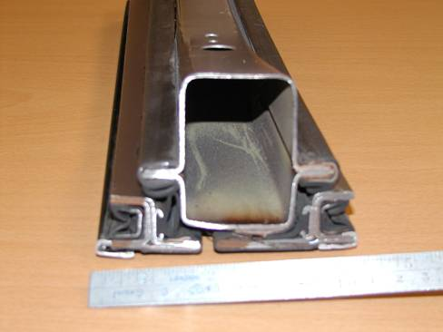
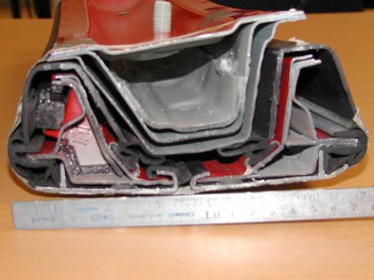
Entwicklung B-Holm
Grundlagen der Fahrzeugtechnik – Konstruktionsmerkmale –
Baujahr 1990
Baujahr 2000
Abb. 3
Abb. 4

Slide 7
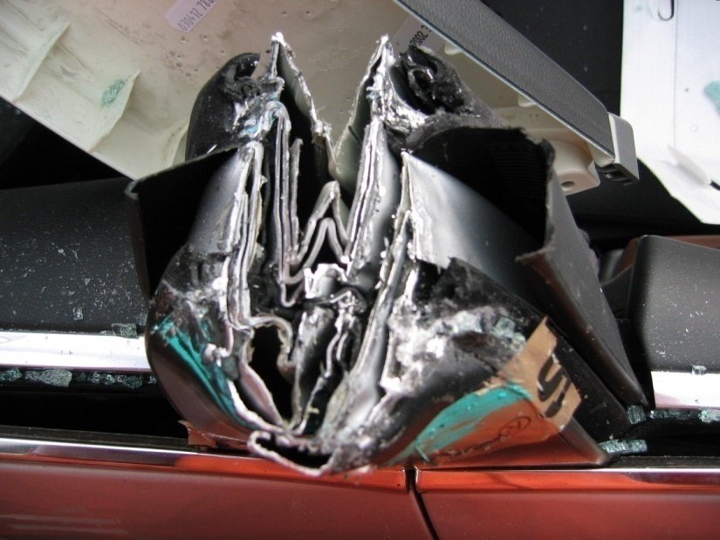
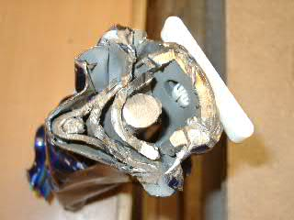
Heute
Grundlagen der Fahrzeugtechnik – Konstruktionsmerkmale –
Entwicklung B-Holm
18 mm Rundstahl
Abb. 5
Abb. 6
Mehrfach gefaltete
B-Säulen (BMW 7er Serie)
Mehrfach gefaltete
B-Säulen mit Verstärkungen

Slide 8
Sicherheitssysteme im PKW
Grundlagen der Fahrzeugtechnik – Sicherheitssysteme im PKW –
Aktive Sicherheitssysteme
    Antriebsschlupfregelungen (ASR)
    Bremsassistenten (BAS)
    Elektronische Stabilitätsprogramme (ESP), usw.
Passive Sicherheitssysteme
    Knautschzonen
    Airbag-Systeme
    Gurtstraffer
    Seiten- und Kopfaufprallschutz
    Unzerstörbare Fahrgastzellen
    Rückenlehnen aus HSLA Stahl
    Verglasungen, usw.
Notes:
Aktive Sicherheitssysteme sind Systeme, die einen Unfall verhindern sollen!
Passive Sicherheitssystem sind Systeme, die die Auswirkungen des Unfalls auf den Insassen minimieren sollen; Presafe System (z.B. S – Klasse: Beifahrersitz wird in richtige Position zum Airbag gefahren, Sonnendach
und Seitenfenster werden zugefahren – keine Körperteile sollen beim Überschlag herausfallen; Gurte werden über ein reversibles System gestrafft!
HSLA Stahl (high strength Low alloy Stahl)
Im allgemeinen sind HSLA Legierungen viel stärker und haltbarer als übliche Kohlenstoffstähle. Sie werden in Autos, in LKW‘s, in Kränen, in Brücken und in anderen Strukturen eingesetzt wo große Kräfte wirken.

Slide 9
Airbags
Grundlagen der Fahrzeugtechnik – Sicherheitssysteme im PKW –
Einbauorte:
  Lenkrad
  Armaturenbrett auf der Beifahrerseite
  Sitzlehnen des Fahrer- und Beifahrersitzes
  Zwischen A- und C-Säule, etc.
Die Einbauorte sind meist mit der Aufschrift SRS / Airbag gekennzeichnet.
(Supplementary Restrain System = Zusätzliches Rückhaltesystem)
Notes:
Die Einbauorte sind meist mit der Aufschrift SRS/Airbag gekennzeichnet.
Airbagsysteme für Autos wurden erstmals Mitte der 70er Jahre im amerikanischen Cadillac verbaut. Seither arbeiten mehrere Firmen an deren Weiterentwicklung. In heutigen Neuwagen findet man eine immer höhere
Anzahl von Airbags, die alle über ein Steuersystem zwischen den beiden vorderen Fußräumen ausgelöst werden.

Slide 10
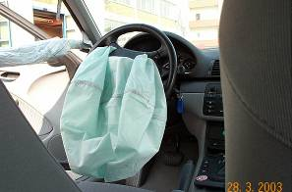
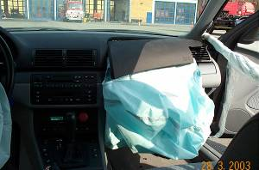
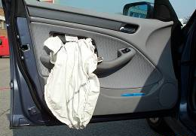
Grundlagen der Fahrzeugtechnik – Sicherheitssysteme im PKW –
Fahrerairbag
Beifahrerairbag
Abb. 7
Abb. 8
Seitenairbag
Abb. 9
Notes:
Fahrerairbags:
Adaptive Frontairbags (Fahrer/Beifahrer) mit Unfallschwereerkennung in der Fahrzeugfront!
Auslösung ab einer bestimmten Fahrgeschwindigkeit!
Beifahrerairbags:
Meist zweistufige Systeme – gesteuert über einen zweistufigen Hybridgasgenerator oder durch das Zurückhalten des Airbags (Beifahrerairbag zur Zeit), so dass er sich nicht ganz entfalten kann!
In neueren Fahrzeugen ist nach dem Auslösen der 1. Stufe (70 % - 30 %) eine Entsorgungszündung zum Deaktivieren der 2. Stufe geschaltet – es gibt aber noch alte Fahrzeug auf dem Markt, in denen nach dem Auslösen
der 1. Stufe eine zweite noch aktiv sein kann!
Seitenairbags
Airbag für Insassenschutz bei Seiten-Crashs. Sitzt in den Türen, in den Seitenteilen oder im Sitz. Verlangt aber durch extrem kurze Zeitspanne zwischen Unfallerkennung und Aufblaszeit einen hohen Entwicklungsaufwand!

Slide 11
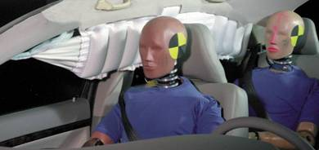
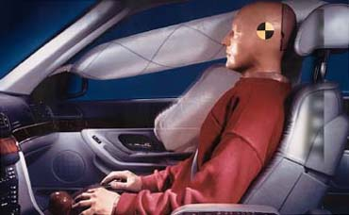
Grundlagen der Fahrzeugtechnik – Sicherheitssysteme im PKW –
Kopfairbags
Abb. 10
Abb. 11
Notes:
Auslöseeinrichtungen in A-Säule, C-Säule oder Dachkante!
Auslösung bei Seitenaufprall und Überschlag; hält Volumen ca. 10 s; Innenverkleidungen entfernen → Gasgeneratoren freilegen und Schnitte markieren!
Volvo und Porsche Cabrios haben einen neuen Kopfairbag, der in der Tür installiert ist und dessen Entfaltungsbereich im Bereich der oberen Kante der Türe und des Fensters sein wird!
Gardinenform (Curtain) oder schlauchförmige Form (Sausage – Airbag (BMW)) unten; Head – Thorax – Airbag z.B. SLK – Klasse (Cabrio) in der Außenseite der Sitzlehnen u.a. zum Schutz des Kopfes!

Slide 12
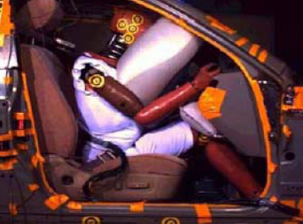
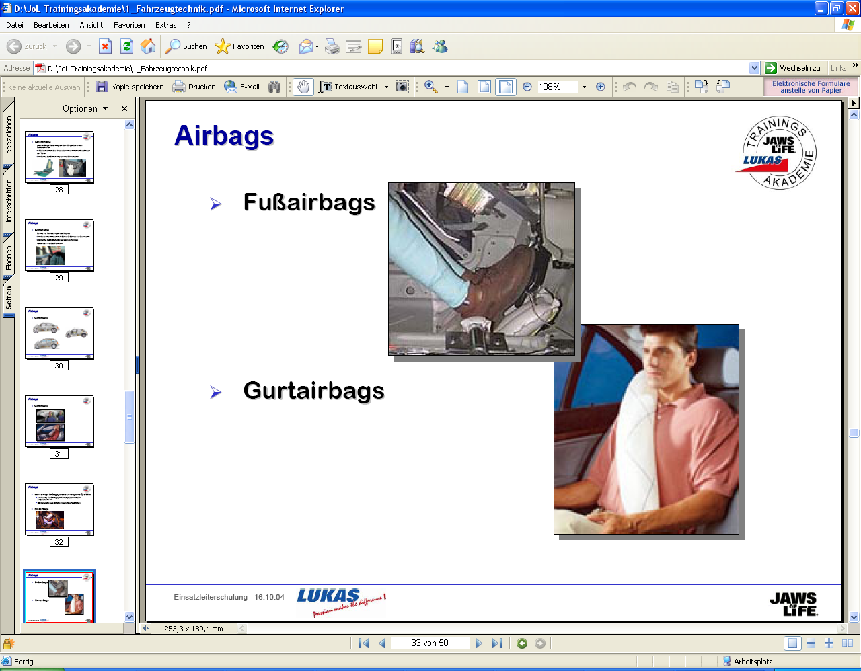
Grundlagen der Fahrzeugtechnik – Sicherheitssysteme im PKW –
Knieairbag
Gurtairbag
Abb. 12
Abb. 14
Fußairbag
Abb. 13
Notes:
Toyota Avensis (Knieairbag)!
auch der Toyota Yaris, Corolla und Lexus haben jetzt auf der Fahrerseite einen Knieairbag!
Anti – Submarining – Airbag bei Renault Megane (Dreitürer/Cabrio), Lexus verhindert das Durchrutschen des Beckens bei einem Frontalaufprall!

Slide 13
Grundlagen der Fahrzeugtechnik – Sicherheitssysteme im PKW –
Einsatztaktische Maßnahmen (Airbag)
Innenraumerkundung (Wo sind die Airbag-Gasgeneratoren verbaut?)
Abb. 15

Slide 14
Grundlagen der Fahrzeugtechnik – Einsatztaktische Maßnahmen –
Einsatztaktische Maßnahmen (Airbag)
Nur die notwendigen Trupps arbeiten im Wirkungsbereich.
Niemals mit dem Oberkörper im Wirkungsbereich des Airbags
aufhalten.
Merkregel (AIRBAG-Regel) beachten:
  Abstand halten (30 cm zu Seiten- und Kopfairbags, 60 cm zu Fahrer- und 90 cm zu Beifahrerairbags)
  Innenraum erkunden
  Rettungskräfte warnen
  Batteriemanagement
  Abnehmen der Innenverkleidung
  Gefahr an den Airbag-Komponenten
Notes:
AIRBAG-Regel
Abstand halten
Innenraum erkunden
Rettungskräfte warnen
Batteriemanagement
Abnehmen der Innenraumverkleidung
Gefahr an den Airbag-Komponenten
Oberflächenpressung durch den Airbag
Bei einer Auslösung werden enorme Stoß- und Presskräfte frei!
Entstehenden Schalldruck
Das Zünden der „Sprengladung“ erzeugt einen Knall von 170 bis 180dBa. Lärmbelastungen um die 100dBa ziehen bereits gesundheitliche Schäden nach sich!
Im Unfallgeschehen geht der kurze Knall unter und wird von den Insassen fast nicht wahrgenommen.!
Achtung: Einsatzkräfte sollten Gehörschutz tragen!
Verbrennungsgase
Nach Auslösen des Airbags kann der Gasgenerator bis zu 700°C heiß sein. Dies kann bis zu 30 Minuten nach Auslösung zu Verbrennungen führen!
Die weiße puderartige Beschichtung ist leicht alkalisch !
Vorsicht es gibt mehrstufige Airbageinheiten, diese sollten immer wie ein nicht ausgelöster Airbag behandelt werden!

Slide 15
Grundlagen der Fahrzeugtechnik – Einsatztaktische Maßnahmen –
Einsatztaktische Maßnahmen (Airbag)
Keine Manipulation an Airbags oder Steuereinheiten durchführen.
(möglicher Kurzschluss)
Keine Werkzeuge im Wirkungsbereich von Airbags ablegen.
Insassen soweit wie möglich weg von Airbags bewegen
(Zurückdrehen/- schieben der Sitze).
In jedem Fall ist ein mit Airbags ausgerüstetes, verunfalltes Fahrzeug spannungsfrei zu machen, um ein ungewolltes Auslösen von Airbags zu verhindern.
Notes:
AIRBAG-Regel
Abstand halten
Innenraum erkunden
Rettungskräfte warnen
Batteriemanagement
Abnehmen der Innenraumverkleidung
Gefahr an den Airbag-Komponenten
Oberflächenpressung durch den Airbag
Bei einer Auslösung werden enorme Stoß- und Presskräfte frei!
Entstehenden Schalldruck
Das Zünden der „Sprengladung“ erzeugt einen Knall von 170 bis 180dBa. Lärmbelastungen um die 100dBa ziehen bereits gesundheitliche Schäden nach sich!
Im Unfallgeschehen geht der kurze Knall unter und wird von den Insassen fast nicht wahrgenommen.!
Achtung: Einsatzkräfte sollten Gehörschutz tragen!
Verbrennungsgase
Nach Auslösen des Airbags kann der Gasgenerator bis zu 700°C heiß sein. Dies kann bis zu 30 Minuten nach Auslösung zu Verbrennungen führen!
Die weiße puderartige Beschichtung ist leicht alkalisch !
Vorsicht es gibt mehrstufige Airbageinheiten, diese sollten immer wie ein nicht ausgelöster Airbag behandelt werden!

Slide 16
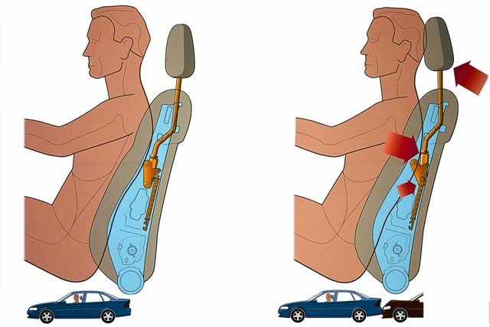
Grundlagen der Fahrzeugtechnik – Sicherheitssysteme im PKW –
Aktive Kopfstützen
Abb. 16
Mechanische oder pyrotechnische Auslösung
Notes:
Mechanisch oder pyrotechnisch!
Auslösung, wenn Insasse durch Unfall in den Sitz gedrückt wird (Heckaufprall) – Kopfstütze wird nach vorne gedrückt; Schleudertraumschutzsystem (WHIPS bei Volvo...); WILL (Whiplash Injury Lessing) Toyota Yaris!

Slide 17
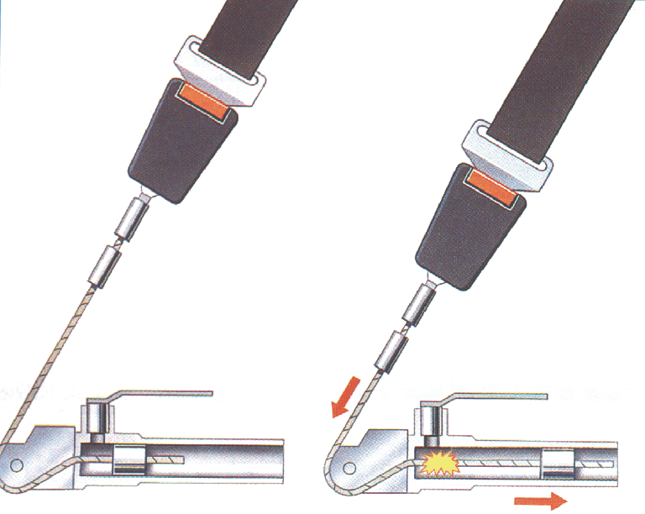

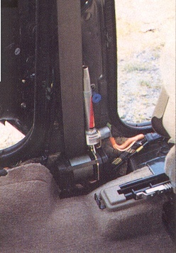
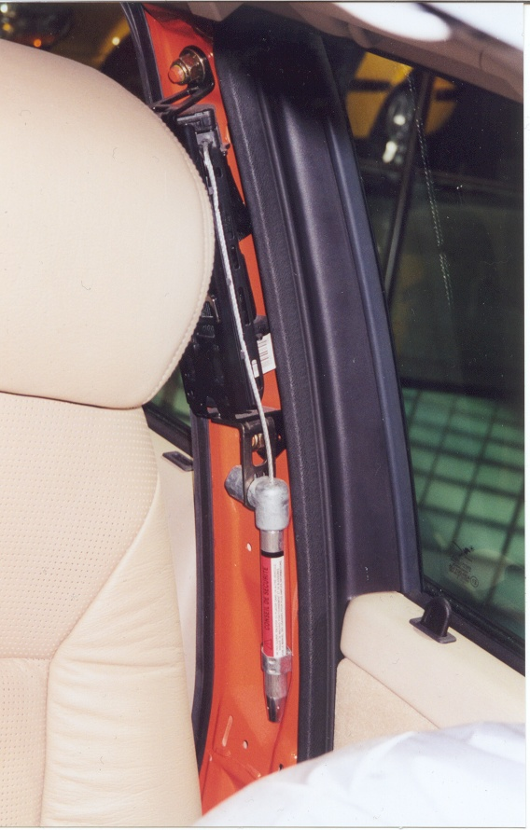
Grundlagen der Fahrzeugtechnik – Sicherheitssysteme im PKW –
Gurtstraffer
Abb. 17
Mechanisches Federsystem
Abb. 18
Pyrotechnisches System
Auslösung bei Aktivierung der Front- und Seitenairbags.
i. d. R. keine Auslösung bei Heckcrash oder Überschlag.
Reduzierung der Gurtlose von 100 mm bis 200 mm.
Abb. 19
Abb. 20
Notes:
Mechanische Gurtstraffer oder pyrotechnisch
Gurtschlossstraffer oder Gurtstraffer, Auslösung bei Aktivierung der Front- und Seitenairbag und bei Überschlag; Reduktion der Gurtlose von ca. 100 mm; Kraftbegrenzer!
In der Regel können die Gurtschlösser nach einem Unfall noch normal geöffnet werden!
Jedoch ist es meist sinnvoller, die Gurte an einer gut zugänglichen Stelle durchzuschneiden!

Slide 18
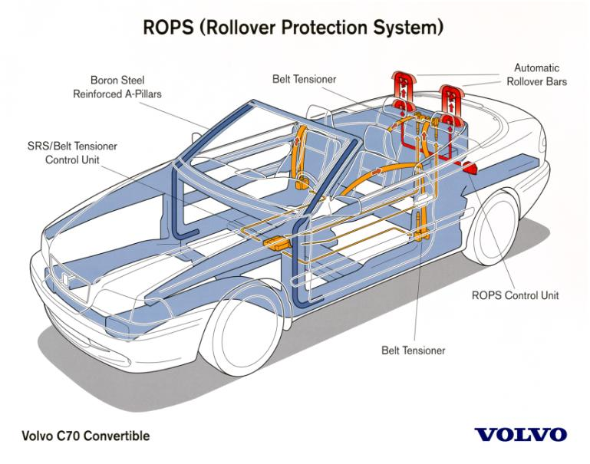
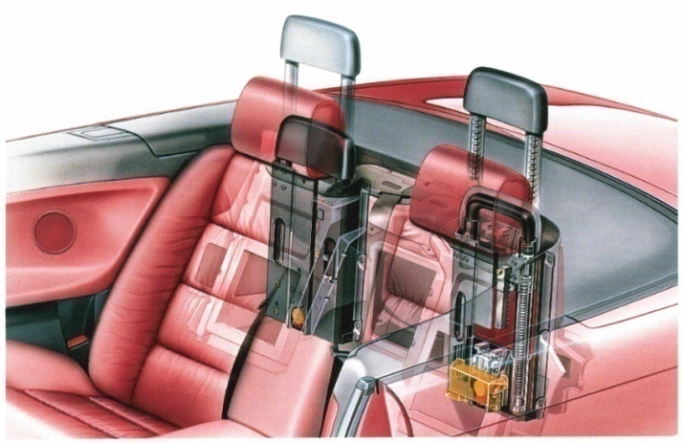
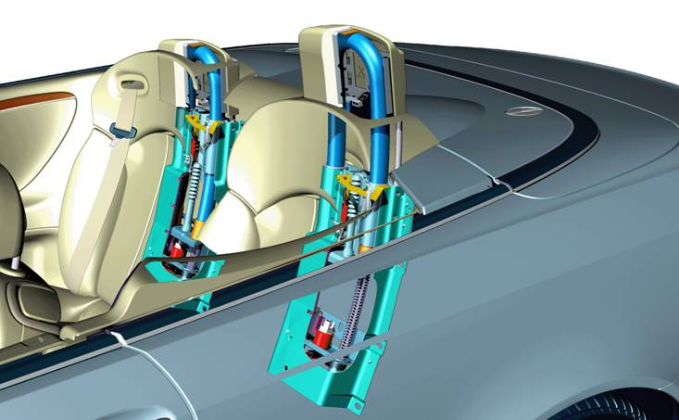
Grundlagen der Fahrzeugtechnik – Sicherheitssysteme im PKW –
Überrollschutz
Abb. 22
Abb. 21
Abb. 23

Slide 19
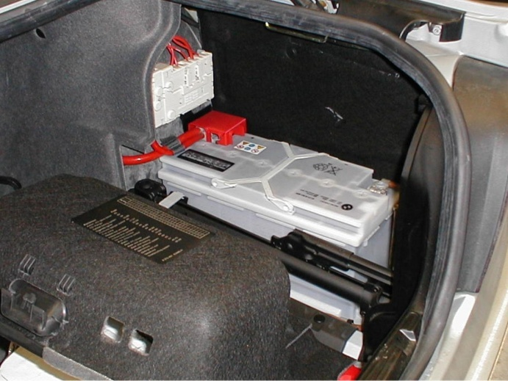
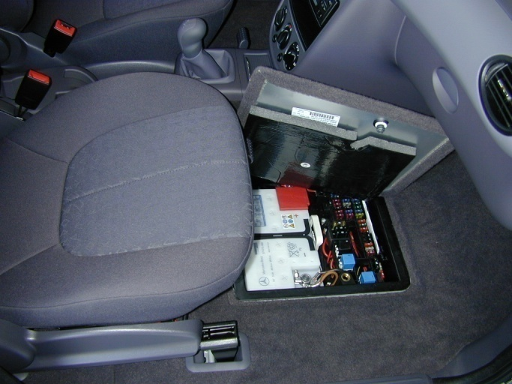
Grundlagen der Fahrzeugtechnik – Fahrzeugelektrik –
Fahrzeugbatterie
Einbauorte:
  im Motorraum
  im Kofferraum
  unter dem Fahrer- / Beifahrersitz
  unter dem Rücksitz
  im Fußraum, etc.
Abb. 24
Anmerkung:
Es kann auch mehr als eine Batterie verbaut sein!
Abb. 25

Slide 20
Grundlagen der Fahrzeugtechnik – Fahrzeugelektrik –
Sicherheitsbatterieklemme
Trennt den Batteriepluspol von der Batterie.
Verhindert Kurzschlüsse.
Restliche Verbraucher und Sicherheitssysteme bleiben unter Spannung.
Abb. 26
Notes:
Wo ist die Batterie, wie viele Batterien gibt es?
Abklemmen der Batterie (zuerst Minuspol) auch bei ausgelöster Sicherheitsbatterieklemme; vorher Nutzung der elektrischen Systeme (Fensterheber, Sitzverstellung, ROPS (Komfortauslösung))!
Golf R 32 Batterie in Kofferraum unter Verkleidungsblech → schwierig zu finden!
Q 7 Batterie unter Sitz → wo sind die Abklemmpunkte!
BMW: Sicherheitsbatterieklemme
Trennt Batteriepluspol zwischen Anlasser und Batterie und verhindert damit Kurzschlüsse; restliche Verbraucher und Schutzsysteme sind weiterhin aktiv!

Slide 21
Grundlagen der Fahrzeugtechnik – Fahrzeugelektrik –
Einsatztaktische Maßnahmen (Fahrzeugbatterie)
Laufenden Motor (Zündung) abschalten
Batterie(n) lokalisieren
Warnblinkanlage einschalten
Elektrische Einrichtungen zum Nutzen der Rettung verwenden
  Elektrische Fensterheber
  Elektrisches Schiebedach
  Elektrische Sitzverstellung
  Elektrische Verstellung der Lenksäule
  Elektrische Entriegelung des Kofferraums, etc.

Slide 22
Grundlagen der Fahrzeugtechnik – Fahrzeugelektrik –
Einsatztaktische Maßnahmen (Fahrzeugbatterie)
Wenn die Batterie abgeklemmt wird, sollte wie folgt vorgegangen
werden:
  Erst Minuspol, dann Pluspol
  Leitungen nicht durchtrennen
  Spannungsfreiheit überprüfen
    Erlöschen der Warnblinkanlage
    Erlöschen der Innenraumbeleuchtung
Das Abklemmen der Fahrzeugbatterie wird durch den Einheitsführer unter Anwendung des Führungsvorgangs entschieden!

Slide 23
Grundlagen der Fahrzeugtechnik – Fahrzeugverglasung –
Fahrzeugverglasung
Einscheibensicherheitsglas (ESG)
      Heck- und Seitenscheiben
      unkontrollierbares Zersplittern
      Kennzeichnung ESG, tempered, „I“ ...
Verbundsicherheitsglas (VSG)
      Frontscheiben, auch Seiten- und Heckscheiben
      Achtung Glasstaub beim Sägen!
      Kennzeichnung VSG, laminated, „II“ ...
      verstärkte Fahrgastzelle, Insassen- und Einbruchschutz
Polycarbonatglas
Notes:
Aufgrund von gesetzlichen Vorgaben ist derzeit die Verwendung von Kunststoffen in der Windschutzscheibe von Serienfahrzeugen nicht zugelassen!
Als schnelle und einfache Methode zum Schneiden von Polykarbonat hat sich der Einsatz einer Säbelsäge bewährt!

Slide 24
Grundlagen der Fahrzeugtechnik – Alternative Antriebssysteme –
Alternative Antriebssysteme
Flüssiggasantrieb (Autogas)
Erdgasantrieb
Wasserstoffantrieb
Elektroantrieb/Elektrohybridantrieb

Slide 25
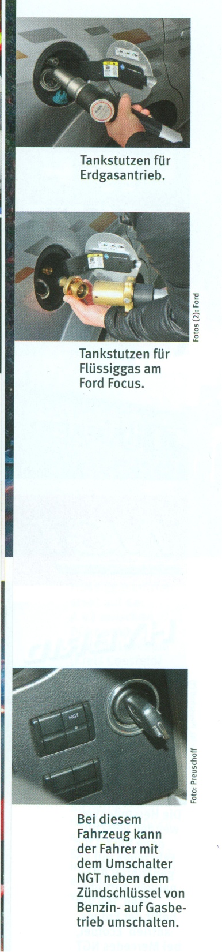
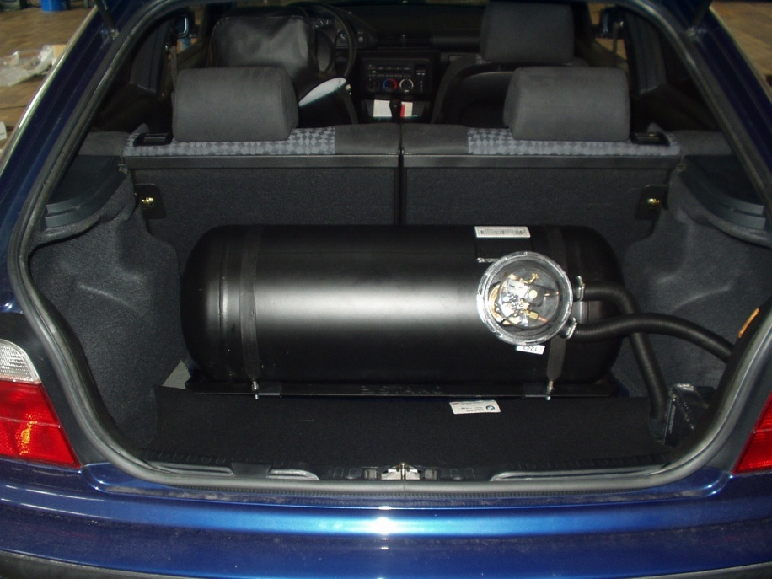
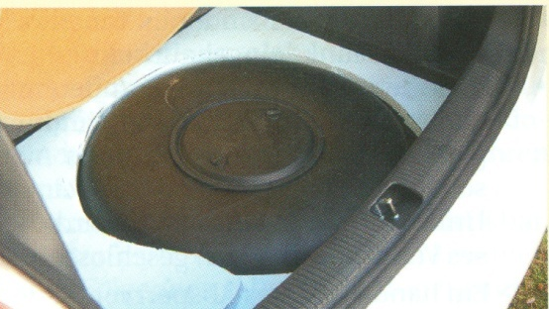
Grundlagen der Fahrzeugtechnik – Alternative Antriebssysteme –
Flüssiggasantrieb (Autogas)
in der Regel bivalente Fahrzeuge (Gas/Benzin)
Gemisch aus Propan und Butan
Bezeichnung: LPG (Liquified Petroleum Gas) oder
GPL (Gaz Petroleum Liquide)
Abb. 28
Abb. 27
Abb. 29

Slide 26
Grundlagen der Fahrzeugtechnik – Alternative Antriebssysteme –
Flüssiggasantrieb (Autogas)
Der Fülldruck im Gastank beträgt in der Regel zwischen 8 und 10 bar.
Am Gastank befindet sich ein Multiventil, welches diverse
Sicherheitsfunktionen miteinander vereint. Das Ventil enthält unter
anderem:
  automatisches, über Zündung gesteuertes Magnetventil,
  handbetätigtes Absperrventil,
  Überdrucksicherung, die im Falle eines Brandes bei einem Tankinnendruck von ca. 25 bis 28 bar öffnet,
  Rückschlagventil, dass das Zurückströmen des Gases aus dem Gastank in die Befüllleitung verhindert.

Slide 27
Grundlagen der Fahrzeugtechnik – Alternative Antriebssysteme –
Flüssiggasantrieb (Autogas)
In umfassenden Testreihen (Crash-Tests, Beflammung) konnte
nachgewiesen werden, dass die Gasbehälter, Leitungen,
Verschraubungen und sonstige Ausrüstung auch bei Unfällen größte
Sicherheit gewährleisten.
Die erforderlichen taktischen Maßnahmen bei Störung richten sich
danach, ob Gas austritt, kein Gas austritt oder Gas brennend austritt.

Slide 28
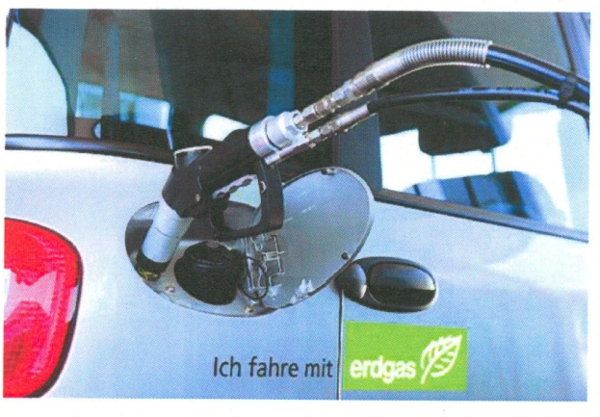


Grundlagen der Fahrzeugtechnik – Alternative Antriebssysteme –
Erdgasantrieb
in der Regel bivalente Fahrzeuge (Gas/Benzin)
Erdgas (Methan) ist farblos und im Ursprungszustand geruchlos
für den Vertrieb wird Erdgas odoriert
Bezeichnung: CNG (Compressed Natural Gas), Eco Fuel, Bi Fuel,
LNG (Liquefied Natural Gas), NGV (Natural Gas Vehicle) oder
NGT (Natural Gas Technology)
Abb. 31
Abb. 30
Abb. 33
Abb. 32

Slide 29
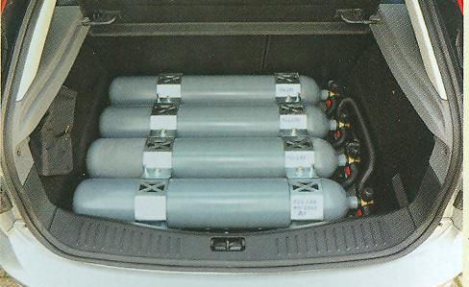
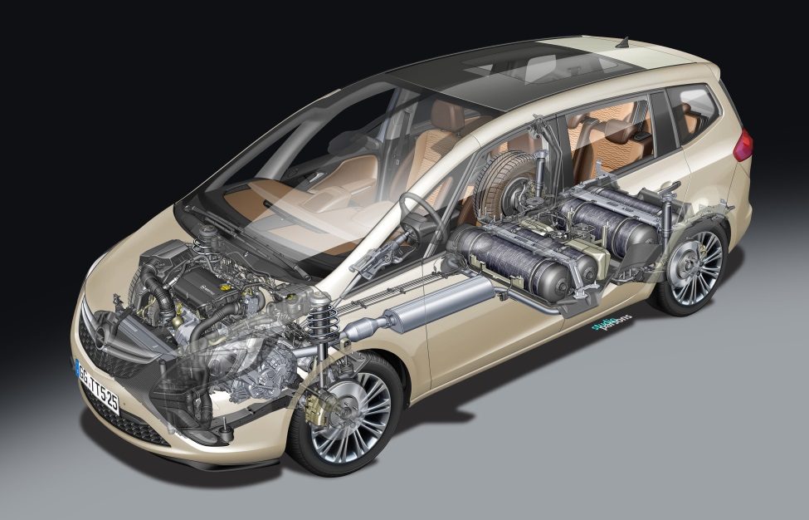
Grundlagen der Fahrzeugtechnik – Alternative Antriebssysteme –
Erdgasantrieb
Erdgas wird in Druckgasflaschen gasförmig gespeichert
(Fülldruck ca. 200 bar, Betriebsdruck ca. 8 bar)
Ventilblock an der Gasflasche erfüllt diverse Sicherheitsfunktionen
Abb. 34
Abb. 35

Slide 30
Grundlagen der Fahrzeugtechnik – Alternative Antriebssysteme –
Erdgasantrieb
In umfassenden Testreihen (Crash-Tests, Beflammung) konnte
nachgewiesen werden, dass die Gasbehälter, Leitungen,
Verschraubungen und sonstige Ausrüstung auch bei Unfällen größte
Sicherheit gewährleisten.
Die erforderlichen taktischen Maßnahmen bei Störung richten sich
danach, ob Gas austritt, kein Gas austritt oder Gas brennend austritt.

Slide 31
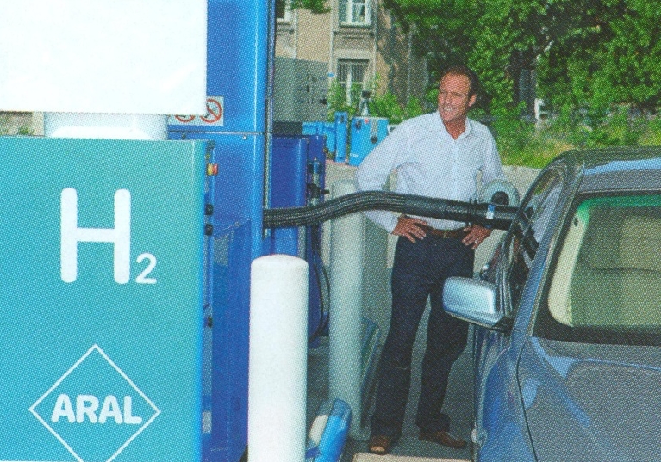

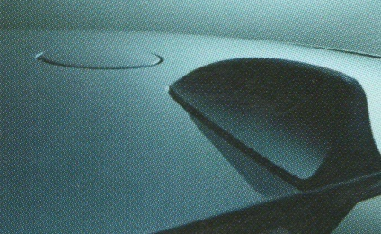
Grundlagen der Fahrzeugtechnik – Alternative Antriebssysteme –
Wasserstoffantrieb
Gas (Druckwasserstoff)
Wasserstoff ist das leichteste Gas (14-mal leichter als Luft)
Verflüchtigt sich im Freien sehr schnell
Notwendige Energie zum Zünden sehr gering
Wasserstoff wird nicht odoriert
Bezeichnung: H2 (Liquid Hydrogen), CGH2 (Compressed Hydrogen),
F-Cell 2, Necar oder Hydrogen
Abb. 36
Abb. 38
Abb. 37
Abb. 39
Notes:
Odorierung von Wasserstoff ist derzeit nicht möglich, da durch das Odorierungsmittel die Brennstoffzelle zerstört wird!

Slide 32
Grundlagen der Fahrzeugtechnik – Alternative Antriebssysteme –
Zur Speicherung von Wasserstoff sind gegenwärtig zwei unterschiedliche
Systeme verfügbar:
  Druckwasserstoffspeicherung (vergleichbar Erdgasspeicherung, allerdings Drücke bis zu 700 bar, Sicherheitseinrichtungen vergleichbar mit denen eines Erdgasfahrzeuges)
  Flüssigwasserstoffspeicherung (-253 °C in speziellen Tanks)
Unabhängig davon, wie der Wasserstoff im Fahrzeug gespeichert wird,
gibt es zwei grundsätzliche Antriebskonzepte:
  Wasserstoff als Treibstoff in herkömmlichen Verbrennungsmotoren
  Wasserstoff als Energielieferant für sogenannte Brennstoffzellen
Die erforderlichen taktischen Maßnahmen bei Störung richten sich
danach, ob Gas austritt, kein Gas austritt oder Gas brennend austritt.
Notes:
Die Flüssigwasserstoffspeicherung findet so gut wie keine Anwendung!
Problem der Flüssigwasserstoffspeicherung liegt in der extrem niedrigen Siedetemperatur von etwa -253 °C. Das bedeutet, dass an die Isolierung dieser Speicher technisch hohe Anforderungen gestellt werden. Bei der Isolierung wird entweder ein Vakuum vergleichbar der Thermoskanne oder Isolierung auf Kunststoffbasis verwendet. Unabhängig von der verwendeten Isolierung ist ein langsamer Temperaturanstieg im Behälter technisch nicht vermeidbar. Daher kommt es bei der Flüssigwasserstoffspeicherung ständig zu einem geringen Verdampfen des Inhaltes, der über entsprechende Sicherheitsventile an die Umgebung abgegeben werden muss. Je nach Umgebungsbedingungen kann dies bis zu 3% des Inhaltes pro Tag ausmachen. Man spricht in diesem Zusammenhang vom sogenannten Boil-Off!

Slide 33
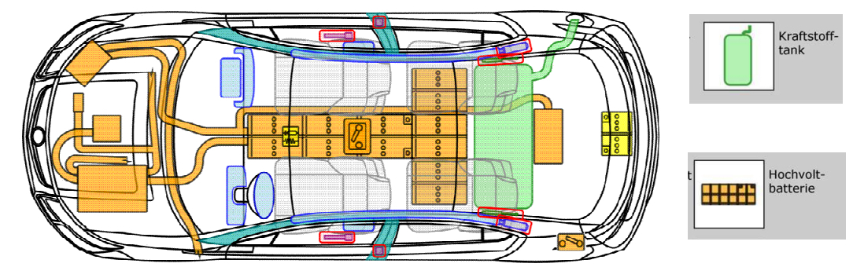
Grundlagen der Fahrzeugtechnik – Alternative Antriebssysteme –
Elektroantrieb/Elektrohybridantrieb
Abb. 40
Elektro- oder Elektrohybridfahrzeuge verfügen zusätzlich zur normalen
12 V Batterie über Hochvoltbatterien mit einer Nennspannung von bis zu 700 V Gleichspannung.
Notes:
Aufgrund der Tatsache, dass es sich bei Elektrohybridfahrzeugen um Elektrofahrzeuge handelt und damit in Bezug auf den Einsatz der Feuerwehr vergleichbare Risiken bilden, werden diese Fahrzeuge gemeinsam betrachtet.

Slide 34
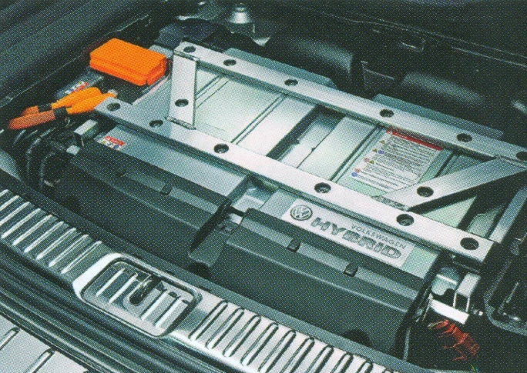
Grundlagen der Fahrzeugtechnik – Alternative Antriebssysteme –
Elektroantrieb/Elektrohybridantrieb
Die Hochvoltbatterien verfügen über Schutzrelais, die den Stromfluss
aus der Hochvoltbatterie unterbinden, wenn die Zündung des
Fahrzeuges ausgeschaltet oder ein Unfall erkannt ist.
Das Hochvoltnetz ist galvanisch vom normalen Bordnetz getrennt.
Hochvoltkomponenten sind in der Regel mit Warnaufklebern versehen
und berührungssicher ausgeführt.
Leitungsüberwachung, Berührungsschutz
Abb. 41
Abb. 42
Abb. 43

Slide 35
Grundlagen der Fahrzeugtechnik – Einsatztechnische Maßnahmen –
Lagefeststellung (Erkundung/Kontrolle)
Während der Erkundungsphase nach einem Verkehrsunfall oder bei einem Fahrzeugbrand sollte immer versucht werden, die Antriebsart zu identifizieren.
Fahrzeuge mit alternativen Antriebsarten unterscheiden sich allerdings äußerlich häufig nicht oder kaum von Fahrzeugen mit konventionellem Otto- oder Dieselantrieb.
Trotzdem gibt es an den Fahrzeugen bauliche Gegebenheiten, die auf einen alternativen Antrieb hinweisen.
Um erste Anhaltspunkte zu erhalten, um welchen Antrieb es sich handelt, kann die AUTO – Regel angewendet werden.

Slide 36
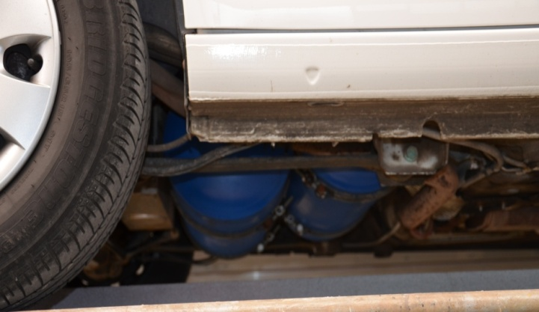
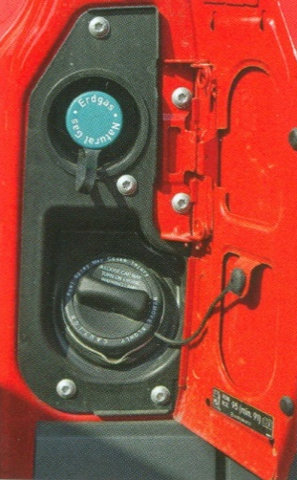

Grundlagen der Fahrzeugtechnik – Einsatztechnische Maßnahmen –
A – Austretende Betriebsstoffe
  Nebelbildung am bzw. unterhalb des Fahrzeuges
  Knattergeräusche
  Abblasgeräusche (Rauschen/Zischen)
  austretende Flüssigkeiten
U – Unterboden erkunden
  Sind auf dem Fahrzeugboden farblich hervorgehobene Leitungen oder sonstige
  Hinweise sichtbar?
  Sind ungewöhnliche Vertiefungen sichtbar?
  Sind Gastanks im Kofferraum sichtbar?
T – Tankdeckel öffnen
  Tankverschluss für Erdgas und Benzin
  Füllanschluss eines Flüssiggasfahrzeuges zu erkennen
O – Oberfläche absuchen
  Sind weitere Füllanschlüsse außerhalb des Tankdeckels vorhanden?
  Sind ungewöhnliche Öffnungen am Fahrzeug vorhanden (z. B. auf dem
  Fahrzeugdach oder an den Fahrzeugsäulen)?
  Sind Typenschilder, Abkürzungen oder Aufkleber auf dem Fahrzeug angebracht, die
  zur Identifizierung beitragen können?
Abb. 44
Abb. 45
Abb. 46
Notes:
Welche Antriebsart ist vorhanden?
Wo sitzen die Hauptkomponenten?
Gibt es Sicherheitseinrichtungen oder Abschaltmöglichkeiten?
Wo finde ich technische Informationen zum Fahrzeug?
…
Befragung von Beteiligten
Aufkleber oder Typenkennzeichnung
Auspuff vorhanden?
Gekennzeichnete Trennschalter?
Rettungskarten vorhanden?
Überprüfung Tankdeckel
…

Slide 37


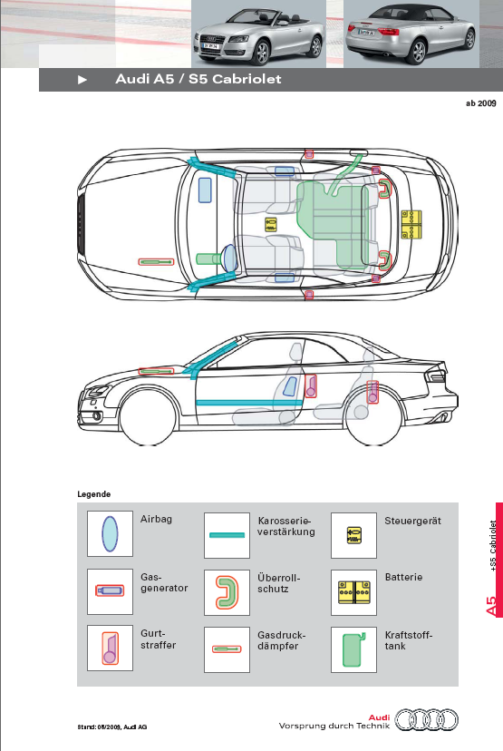
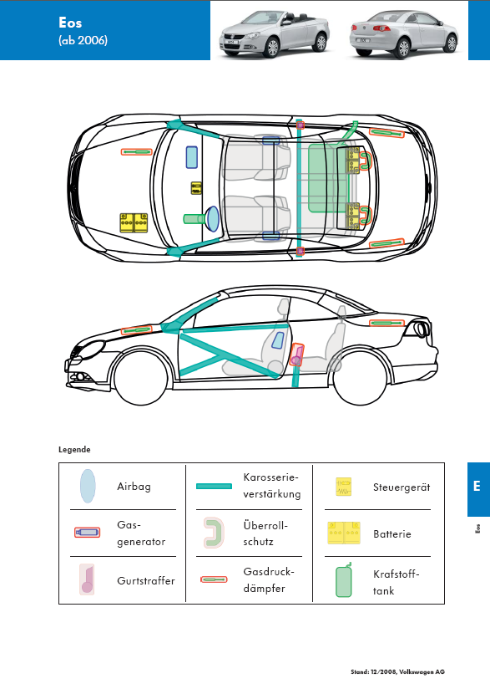
Grundlagen der Fahrzeugtechnik – Informationssysteme –
Rettungsdatenblätter
Abb. 47
Notes:
Zusätzliche Hinweise:
Anzahl der Batterien: 2
Einbauort: Unter dem Fahrersitz und Kofferraum

Slide 38
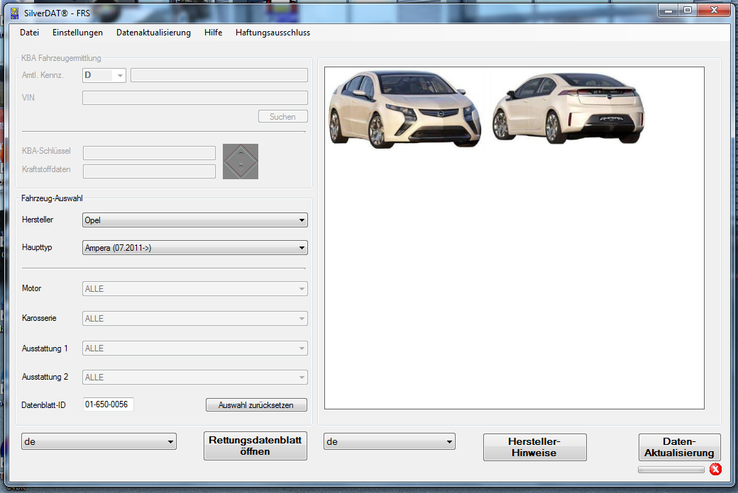
Grundlagen der Fahrzeugtechnik – Informationssysteme –
Online Fahrzeugidentifikationssystem
Abb. 48
Notes:
Im Auftrag des Verbandes der deutschen Automobilindustrie (VDA) sowie des Verbandes der Internationalen Kraftfahrzeughersteller e. V. (VDIK) hat die Deutsche Automobil Treuhand GmbH (DAT) eine lokale IT-Anwendung zur Bereitstellung originaler Rettungsdatenblätter für Einsatzkräfte von Feuerwehr und Rettungsdienst bereitgestellt. Dieses als SilverDAT-FRS bezeichnete System ermöglicht registrierten und legitimierten Benutzern eine ad-hoc-Abfrage des jeweils aktuellen Rettungsdatenblattes für ein spezielles Fahrzeug anhand eines Fahrzeugsuchbaums oder der Eingabe einer eindeutigen Datenblatt-ID.
Rettungsleitstellen haben darüber hinaus die Möglichkeit, über eine Datenverbindung des SilverDAT-FRS-Systems auf den Dienst des KBA zuzugreifen. Damit wird unter Eingabe des Kfz-Kennzeichens das Fahrzeug exakt bestimmt und das Rettungsdatenblatt aus dem SilverDAT-FRS-Systems abgerufen. Als weiteres Ergebnis erhält der Nutzer einen Hinwies, wenn es sich um ein Fahrzeug mit alternativen Kraftstoffen handelt. D. h., wenn die Leitstelle der Feuerwehr im Rahmen der Notrufabfrage auch das Kfz-Kennzeichen eines verunfallten Fahrzeuges erfragen kann, so kann bei der Anfahrt der Einsatzkräfte bereits festgestellt werden, ob es sich um ein Fahrzeug mit alternativen Antrieb handelt.

Slide 39
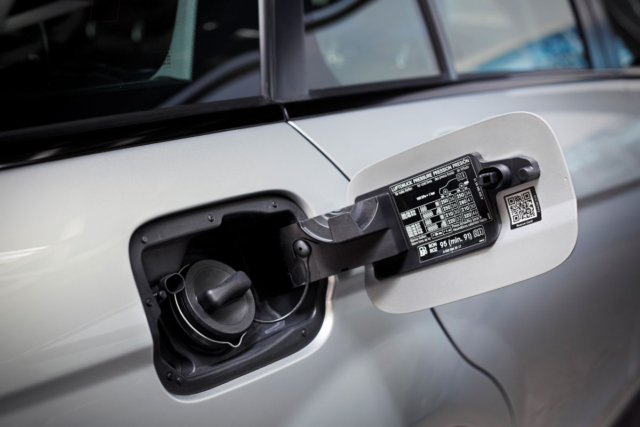
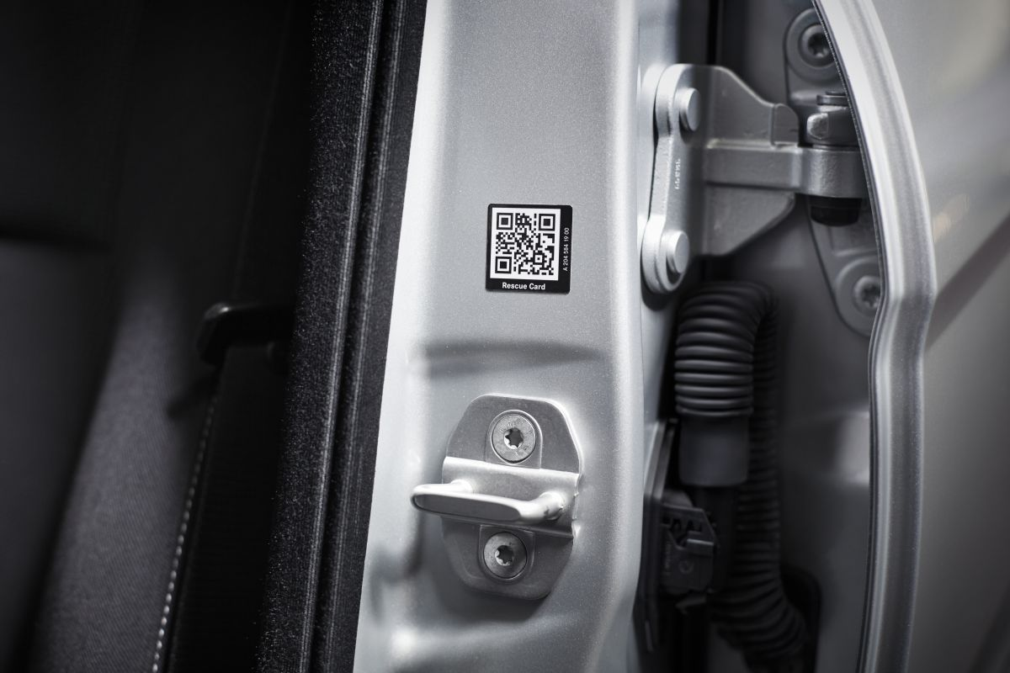
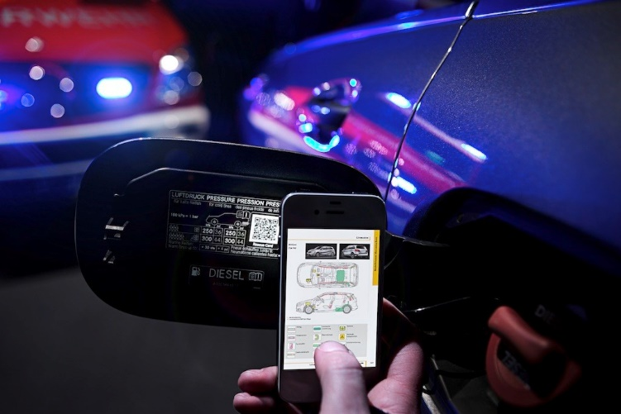
Grundlagen der Fahrzeugtechnik – Informationssysteme –
QR-Code
Abb. 49
Abb. 50
Abb. 51

Slide 40
Grundlagen der Fahrzeugtechnik – Fazit –
Fazit
Vielfalt und Komplexität der Technik stellt hohe Anforderungen an die Einsatzkräfte.
Fehlende Einheitlichkeit bei Hinweisen an Fahrzeugen erhöht den Erkundungsaufwand.
Der Einheitsführer erkundet unter Anwendung des Führungsvorganges, ob es sich bei dem verunfallten Fahrzeug um ein Fahrzeug mit einem alternativen Antrieb handelt.
(AUTO-Regel, augenscheinliche Wahrnehmung, befragen von Personen, Informationssysteme [z. B. Rettungskarten], etc.)

Slide 41
Grundlagen der Fahrzeugtechnik – Fazit –
Fazit
Die grundsätzliche Einsatztaktik bei der patientenorientierten Rettung von verunfallten Personen aus Fahrzeugen mit alternativen Antrieben ändert sich gegenüber Fahrzeugen mit Otto- oder Dieselmotor nicht.
Feuerwehren müssen die technischen Entwicklungen aktiv begleiten.
Alle Maßnahmen dienen dem Ziel, der verletzten Person so schnell wie möglich und notwendig unter Berücksichtigung einer patientenorientierten Rettung zu helfen.

Slide 42
Grundlagen der Fahrzeugtechnik
Abbildungsverzeichnis
Hessische Landesfeuerwehrschule
Abb. 1, 3, 4, Abb. 7 bis Abb. 9, Abb. 15, 19, 24, 25, 28, 29, Abb. 30 bis Abb. 34,
Abb. 41, 42, Abb. 44 bis Abb. 46 und Abb. 48
VDA
Abb. 40 und Abb. 47
BMW
Abb. 5, 6, 10, 11, 26, Abb. 36 bis Abb. 39
Toyota
Abb. 12 und Abb. 13
Volvo
Abb. 16 bis Abb. 18 und Abb. 20 bis Abb. 23
Mercedes-Benz
Abb. 2

Slide 43
Grundlagen der Fahrzeugtechnik
Abbildungsverzeichnis
Volkswagen AG
Abb. 43
Adam Opel AG
Abb. 35
Renault
Abb. 14
AFE-tec, Sinzig
Abb. 27

